Slide 1
地质体材料及其断裂性能的实验研究
报 告 人：高桂云
指导教师：励 争
Notes:
各位老师上午好，我的选题报告题目是地质体材料及其断裂性能的实验研究

Slide 2

报告内容
研究进展
研究内容及计划
预期创新点与成果
初步成果
研究背景
Notes:
报告内容分为五个部分：
研究背景、研究进展、研究内容及计划、预期创新点与成果、初步成果

Slide 3
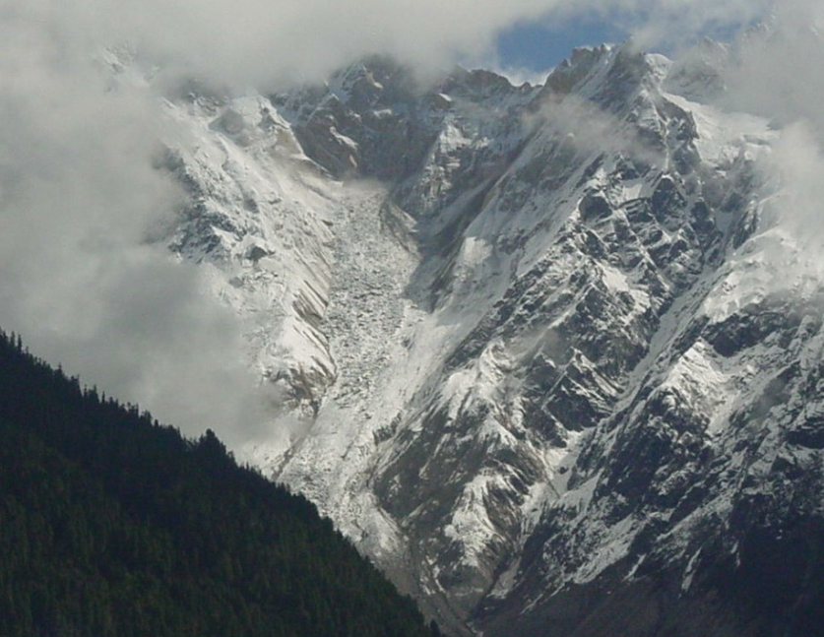
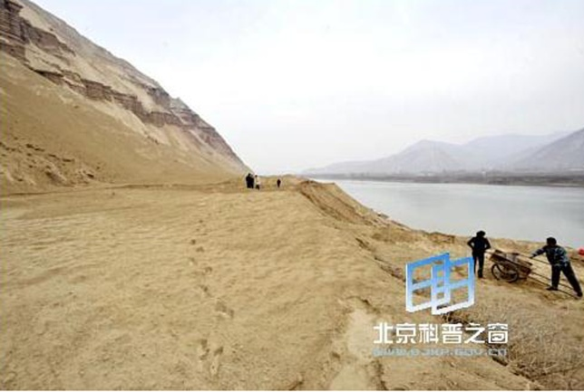
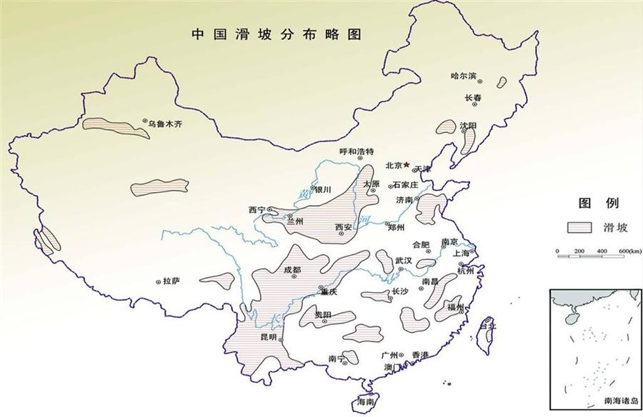
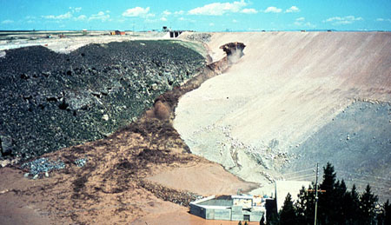
研究背景
甘肃的黄土滑坡
2000年西藏易贡巨型滑坡
70多座城市和460多个县市
Teton坝-渗流破坏
每年15～23亿元的经济损失
Notes:
首先是研究背景
在国内外，由于滑坡灾害而导致的事故屡见不鲜，例如西藏2000年的易贡巨型滑坡，甘肃的黄土滑坡、Teton坝渗流滑坡等，1920年，中国甘肃省因地震而诱发的滑坡500多处，使该地区20万人丧生。在意大利、秘鲁、香港地区都发生过严重的滑坡灾害，带来惨重损失。我国有70多座城市和460多个县市受到滑坡灾害的威胁及危害，平均每年至少造成15～23亿元的经济损失。
随着国家经济发展，特别是西部大开发的开展，公路建设逐年增长，而且不断向山区延伸，工程的地质灾害也将日益严重，因而对其研究具有重大的意义，同时由于造成灾害的因素众多，类型多样等，定量地描述复杂地质体的力学特性和认知地质体的灾变过程依然是当今科学的前沿问题。

Slide 4
研究背景
斜坡变形的三阶段及演化图示
Notes:
在地质灾害的演变过程中，地质体破坏可以归纳为既有破坏、局部破坏、贯穿破坏、碎裂破坏和运动性破坏等几个阶段，而我们所关注的阶段主要集中在贯穿性破坏到碎裂破坏，这一重要转折过程，研究材料及结构的性能对这一阶段过程的影响以及对整个破坏过程的影响。从图中可以看出，这一过程是一个快速的动态过程，一个由匀速扩展到加速阶段的转变阶段 ，研究这一动态过程对于滑坡演变、预测等有积极的意义

Slide 5
报告内容
研究背景
研究内容及计划
预期创新点与成果
初步成果
研究进展
Notes:
研究进展

Slide 6
研究进展
地质体材料性能研究现状
常规试验
超声波方法
地质体材料断裂的实验研究现状
岩石断裂实验研究现状
土的变形局部化及断裂研究进展
Notes:
包括两大部分，一地质体材料性能研究，包括常规实验，和超声波方法研究。二是断裂的实验研究，包括岩石和土的局部化变形及断裂

Slide 7
研究进展（I）
常规试验
岩石
单轴压缩
三轴压缩
土
室内压缩（固结实验）
剪切试验
剪切试验
无侧限抗压强度（单轴试验）
直接剪切
三轴压缩
抗拉试验
单轴抗压强度、弹性模量和泊松比等力学参数
不同围压下的抗压强度、内摩擦角、内聚力
正应力和剪切力关系，黏聚力和摩擦角
抗拉强度
压缩系数a_{v}、压缩指数C_{c}及固结系数C_{v}
抗剪强度
抗剪强度、内摩擦角、内聚力
抗压强度
（谢和平，2004）
（林韵梅，1984）
不足：试件有要求、复杂、粗略、宏观
Notes:
地质体材料研究的常规实验分岩石和土，岩石的包括单轴、三轴压缩、剪切、张拉实验等，主要测试了岩石的抗压强度，弹性模量、泊松比、内聚力、内摩擦角度等。
土的传统实验是室内压缩即固结实验，剪切实验，分别得到土的压缩性能、土的抗剪、抗拉强度以及内摩擦角度和内聚力等等
这些实验的不足点是首先对试件有严格要求，实验过程复杂、结果粗略、只是宏观性能表现等，因而需要发展新的有效精准的方法
岩石单轴：测试单轴抗压强度、弹性模量和泊松比等力学参数
岩石三轴压缩：不同围压下的抗压强度、内摩擦角、内聚力
岩石剪切试验：压剪（正应力和剪切力关系，黏聚力和摩擦角）、抗切（垂直力为零，只校核黏聚力）、抗剪试验（摩擦系数）
室内压缩试验（固 结 试 验）试验目的用于测定土的压缩性指标，主要包括土的压缩系数a_{v}、压缩指数C_{c}及固结系数C_{v}等，为估算建筑物沉降量及历经不同时间的固结度提供必备的计算参数。
剪切试验：直接剪切试验、三轴压缩试验和无侧限抗压强度试验（即单轴实验）
抗剪强度；测定土的抗剪强度，提供计算地基强度和稳定使用的土的强度指标内摩擦角φ和内聚力c；抗压强度
直剪实验：抗剪强度

Slide 8
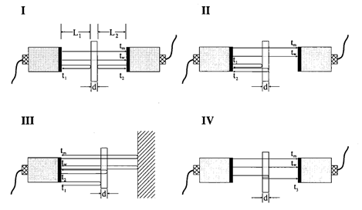
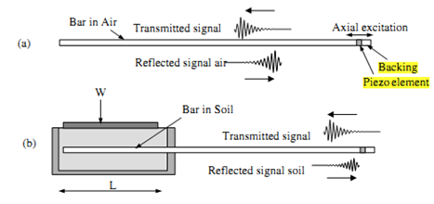
研究进展（I） —超声波方法
David，1992
Christaras ，2004
Homand，2003
王大雁，2002，2006
超声波在地质体材料应用
弹性常数的测定
Tutuncu，1998
Fujisawa，2009
材料粘性、非线性
无损探伤
Tabrizi，2010
Long，2004
吴斌，2006
土、散体间接测试
Notes:
超声波方法，在各个领域都有广泛的应用，包括材料测试性能测试、厚度检测、无损检测等领域都都有广泛应用。
图中是超声波方法同时测试材料厚度和波速的四种模式，
在地质体方面的应用，主要有这几部分，弹性常数测试，其中这后面两人还比较了静态和动态测试结果的差别，并认为动态才是真正的弹性常数，是初始阶段未损伤的弹性性质。
材料粘性、非线性测试，Tutuncu讨论了频率与波速、衰减的关系，应变幅值对波速影响等，Fujisawa粘弹性，相速度与品质因子描述。
无损探伤方面Tabrizi利用多重FFT得到超声信号的线性和非线性部分，采用非线性参数来表征不同压缩载荷下材料中裂纹产生失稳等。
然后是间接测试，Long在04年利用PZT在细杆端部激励导波，分析空气中与土中导波信号的不同得到衰减频散曲线，再与理论的衰减曲线对比拟合得到土的波速等。吴斌在06年也用传感器做了类似的实验，只不过多考虑杆自身的衰减。这种思想值得借鉴
Christaras[6]利用机械谐振法和超声波速法研究了不同波速的岩石材料的动态弹性模量，并与静态变形测量得到的弹性模量进行了对比，结果表明这两种动态方法得到的模量可以与静态结果相一致，指出这两种动态方法都可以用于岩石模量的快速估计。而对于其他类岩石，有研究结果表明，静态动态差别可达到0%-300%，原因在于两者确定弹性模量的应力范围不同，而由于岩石等材料的非线性存在，材料性质与所施加的应力水平相关。动态超声法测的是在很小的应力下的波的传播行为，得到的是纯弹性的模量，而静态得到的则有可能涉及到材料的微损伤，已有非线性效应影响，因而，可以认为动态测得的才是真正的弹性模量，静态的结果是已经不是线性段的，而是平均的宏观效果。

Slide 9
研究进展（I）
时域
直接、TOF
简单快捷、应用广泛
频域
频域信号分析
更多信息
衰减问题、信号弥散
一个不确定波速
特定信息，更敏感
不直接
互功率谱（Donald，2005）
互相关（Nabi-Bidihendi，1997）
FFT
……
信号分析
土、散体
非线性
波动、振动分析
系统化
土、散体工作少
直接测试困难
结果分析
Notes:
超声信号分析方面，有时域和频域分析，时域直接快捷但在衰减问题、信号弥散时则不易分析难找到TOF，TOF得到的波速也是一个不确定的波速；频域分析有FFT、小波、互相关、互功率谱等，能得到更多、更精确的信息，
在土、散体方面的应用工作很少，直接测量土比较困难，不准确，结果信号分析有待提高，因而需要发展土、散体的非线性粘性衰减特性，波动、震动分析结合，获得系统化的测试分析方法

Slide 10
研究进展（II） —岩石断裂实验研究现状
岩石
裂隙扩展、破坏
压缩
剪切
断裂韧性
静态
拉伸
动态
切口短棒
中心裂纹圆盘
巴西圆盘
三点弯曲
SHPB（Dai，&Xia 2010）复杂裂纹，动态理论
ASTM，理论有问题（静态引申过来的）
测试方法：应变、载荷（历史）测试
声发射、DIC、焦散线、CT、红外等
Notes:
关于断裂的研究，首先是岩石传统的研究分为两类，裂纹扩展和断裂韧性研究，裂纹扩展主要是压缩、剪切、和拉伸试验，通过载荷应变测试与观察分析裂纹扩展破坏；断裂韧性测试分静态和动态，实验试件主要有圆盘试件和三点、四点弯曲试件，也是通过测试应变、载荷，根据断裂理论得到远场解，
存在问题是，动态理论是从静态引申过来的，还是静态的解，不合适，复杂裂纹困难，因而一些非传统方法应运而生，例如有声发射、数字图像相关、焦散线、红外、CT等等，下面我们重点介绍下前三种比较常用的方法。
巴西圆盘，夏开文工作
裂隙扩展机理 压缩：单轴、双轴、三轴、剪切、拉伸
断裂韧性
静态：短棒、中心裂纹圆盘（拉压）
动态：巴西圆盘（SHPB）（Dai，2010），复杂裂纹，动态理论（Dong）
三点弯曲：ASTM，理论有问题（静态引申过来的）

Slide 11
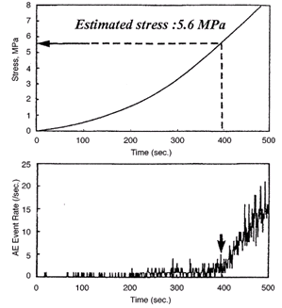
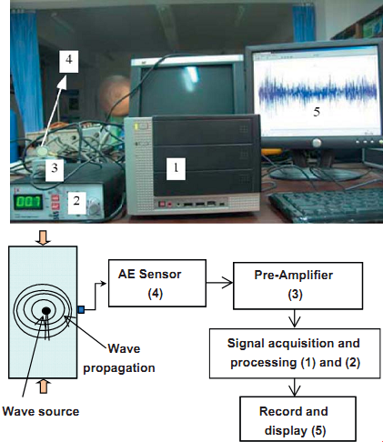
研究进展（II） —岩石断裂方法之声发射（AE）
材料在外载荷或内力作用下以弹性波的形式释放应变能的现象
（Kaiser）
Seto, M,1999
材料内部不均匀，缺陷等
应力集中
应变能积蓄
应变能释放-应力波形式
声发射
实测岩体的应力状态(Wang HT,2000)
应力测量
应用
滑坡稳定性(Shiotani ,2006)
Cai M,2004裂纹起裂应力
裂纹检测及定位
Liu L&Ma S,2008 三维缺陷
裂纹扩展过程 等等 （李银平，2004）
不足
噪音、传感器、信号分析、理论、定量问题
He MC,2010
Notes:
声发射是指材料在外载荷或内力作用下以弹性波的形式释放应变能的现象，如图，在应力加到一定的程度超过材料极限时，会出现明显的声发射信号，从能量的角度解释是说材料内部不均匀、缺陷等，会导致在受力时产生应力集中、应变能积蓄，达到一定的程度便会有应变能以应力波的形式释放，即为声发射现象。
实验如图，试件受力产生信号给AE传感器，经放大，处理最后显示出来，
应用有应力测量，工作有实测岩体应力状态，滑坡稳定性等等；裂纹扩展及定位主要工作有Cai的裂纹起裂应力研究，和Liu、马少鹏的三维缺陷描述；李银平还将其应用于裂纹断裂过程研究。
这种方法的不足在于，噪音大影响明显，传感器限制，信号分析困难，无法定量描述等问题存在。
能够作为描述金属和岩石应力的指标以Kaiser工作为标志，
基本原理“Kaiser效应”对材料进行反复卸加载试验时，材料在超过先前所施加的应力级之前不出现可探测到的声发射
声发射(Acoustic Emission简称AE)材料在外载荷或内力作用下以弹性波的形式释放应变能的现象 能量转换角度解释
应力测量：实测岩体的应力状态；实地检测滑坡稳定性，Shiotani 提出将一种AE传感器装入岩石滑坡中的可能方法
裂纹检测及定位；Cai等将声发射特征参量与应力应变关系以及裂纹发展的不同阶段联系起来，确定出裂纹起裂应力
Liu等则采用三种方法（多通道应变测量、数字散斑相关技术、声发射技术）研究了岩石中三维缺陷的形成和发展过程

Slide 12
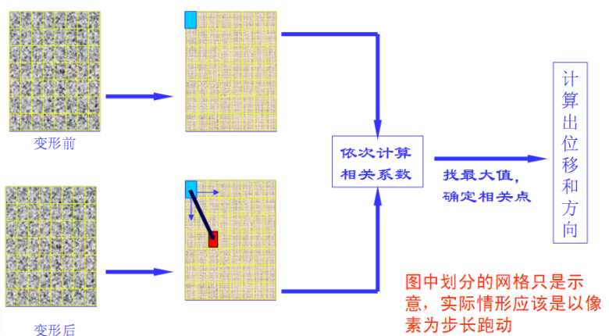
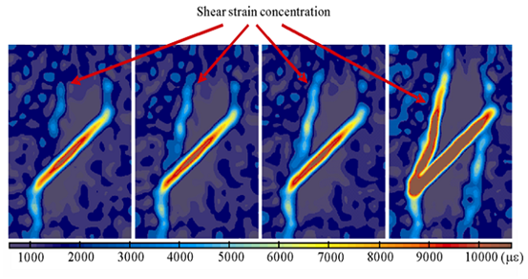
研究进展（II） —岩石断裂方法之DIC/DSCM
DIC/DSCM数字图像相关/数字散斑相关
全场测量、非接触、光路简单、环境无特别要求、测量范围大、灵敏度高等优点
岩石的局部化变化及破坏（马少鹏，Viggiani，2009）
含微观裂纹的细观损伤
（赵永红，2004）
X-CT（Louis L，2007）
与其他技术结合
AE
（Wong, R. H. C,2006）
应变测量
（Liu L&Ma S,2008 三维缺陷）
关键
问题
相关公式 、搜索技术、
亚像素搜索、散斑图、
减噪、补偿技术、
位移场至应变场转换、
三维位移场测量
表面变形
Notes:
数字图像相关也即数字散斑相关：是通过变形前后图像做相关运算，得到物体的位移和方向。该方法的优点是全场测量、非接触、光路简单、测试范围大、灵敏度高等。在地质体方面的应用有岩石局部化变形及破坏研究，含微观裂纹的损伤以及与其他技术结合来研究岩石破坏的，例如与X-CT、声发射、应变测量等结合。存在的关键问题是亚像素、散斑图制作、位移场应变场转换等等制约其发展，另外仅仅是表面变形，得不到材料内部信息，内部信息通过表面反应
上世纪80年代初由美国 W H Peter和 W F Ranson[43]以及日本 I Yamaguchi[44]同时提出
特点全场测量、非接触、光路简单和对测量环境无特别要求等优点在测量范围上：可自由变化， 大至宇宙空间小至电镜纳米变形测量， 对于大变形或微变形的测量尤为有利其灵敏度一般可达 0.01～0.05像素所代表的大小
应用地质体材料DSCM
用于地质体材料的数字散斑相关技术，Geo-DSCM
岩石局部变形、破坏方面
含微观裂纹的细观损伤
与X射线CT结合
Louis等将DSCM用于X射线 CT图像的分析，得到了10⁻³量级的应变空间分布，研究三种材料的局部化变形
Viggiani采用X射线CT法与3D-DSCM结合，得到岩石局部变形灰度图和土的颗粒尺度上的剪切变形
颗粒材料
Hall等研究了颗粒状地质材料的局部化现象

Slide 13
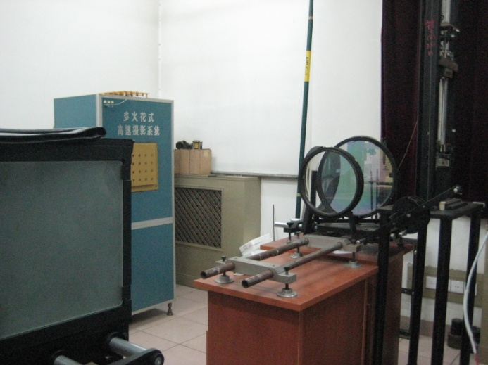
研究进展（II） —岩石断裂方法之焦散线方法
焦散线-》裂纹尖端奇异性
裂纹尖端位置、应力强度因子、扩展速度……
特点
应变梯度十分敏感、光路简单、高精度、静态/动态断裂
厚度/折射率
改变
光程改变
光线聚集
焦散线
焦散斑
模型受载
脆性断裂模拟（肖同社 杨仁树, 2006）
岩石（弹性，均质，杨仁树, 2009）
非均质、各向异性、粘弹性。。。
？
Notes:
焦散线是利用纯几何光学的映射关系，将物体特别是应力集中区域的复杂应力状态转化成非常简单而清晰的阴影光学图形，即模型受载导致厚度、折射率等的改变，引起光程改变，光线聚集，形成焦散斑、焦散曲线。对应变梯度特敏感，可以通过裂纹尖端的奇异性得到裂纹尖端位置、应力强度因子、裂纹扩展速度等等。
特点是应变梯度十分敏感、光路简单、高精度、适合静态/动态断裂研究
地质体方面的研究工作很少，肖同社、杨仁树等用PMMA模拟岩石脆性断裂，09年杨做了一点儿关于真实岩石断裂的，但采用的是弹性、均质的理论，而岩石属于非均质，各向异性的，这方面工作没人做，下面需要做的工作是考虑粘弹性、非均质性、各向异性

Slide 14
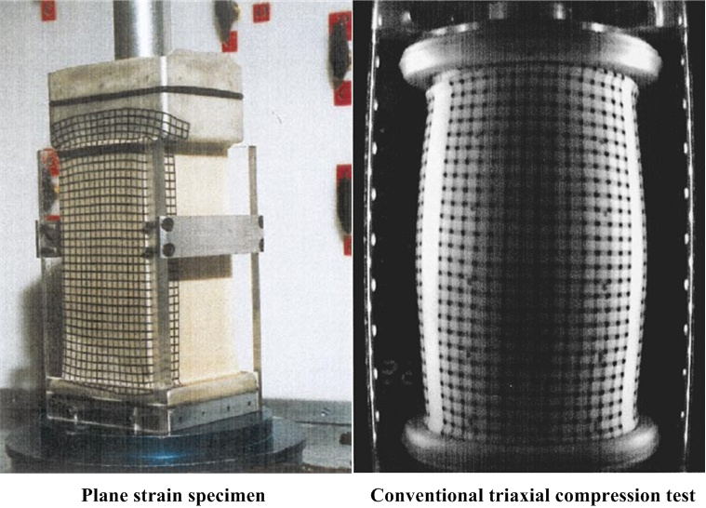
研究进展（II） —土的变形局部化
一般地将岩土中的局部化变形视为连续介质的分岔问题（Rudnicki，1975）
影响土变形局部化的因素（Alshibli，2000）
土的密度、颗粒大小（Viggiani，2001）、形状、边界条件以及排水条件（Desrues，2004）
加载方式（Tejchman，2008）
简单剪切
平面应变
双轴压缩
三轴压缩
模拟不同地质条件
平面应变和三轴压缩试件比较
Alshibli，2003
Notes:
土的局部化变形，认为是连续介质的分岔问题，影响因素有土的密度、颗粒大小（Viggiani，2001）、形状、边界条件以及排水条件（Desrues，2004），加载方式有简单剪切、平面应变、双轴压缩、三轴压缩，右图是Alshibli比较平面应变和三轴压缩的实验，不同加载方式导致的试样变形局部化、剪切带形成的时刻和形状等有所不同，可以模拟不同地质条件下土体变形局部化形成、演化。

Slide 15
研究进展（II） —土的变形局部化
研究方法
传统
应变测量
直接观测
非传统
X射线（Han，1991）
立体摄影Yoshido，1994，Desrues，2004）
DIC （Rechenmacher，2004）
CT（Alshibli，2003）
AE（Charalampidou，in press）
Notes:
研究方法有传统的应变测量、直接观测，和非传统的X射线、立体摄影、CT、AE以及数字图像相关技术等，其中数字图像相关对环境要求低，有一定的优势，是我们准备采用的方式，

Slide 16
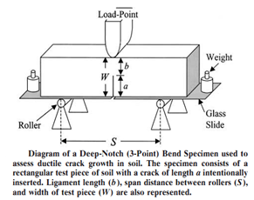
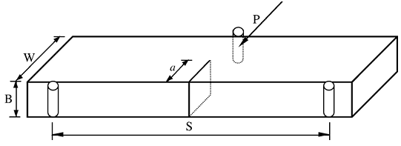
研究进展（II） —土的断裂
引入断裂力学的概念（Duan，1989，Palmer1973第一次运用）
断裂力学
线弹性
Griffith理论（Vallejo，1994）
Irwin-Orowan（Lee，1988）
弹塑性
J积分（ Chandler，1984）
COD（Lawn，1993）
COTA（Hallett，2001，2004）
容易实现
理论合理
塑性、粘性
寻找合理方法，考虑粘性、塑性
试件及加载（Hallett 2001，Wang 2007）
Notes:
Duan等指出引入断裂力学概念研究土的断裂很重要，Palmer73年第一次运用弹性理论研究土断裂，其后有许多学者进行了线弹性和弹塑性断裂的相关工作，下图是Hallett和Wang采用的试件和加载模式，以消除土的自重影响。但土的断裂需要考虑塑性、粘性，容易实现，理论合理等，因而需要寻求合理的方法来研究
Griffith理论：理想弹性理论，描述了灾难性断裂的条件
Irwin-Orowan 基于应力而非能量的模型
G：energy release rate

Slide 17
报告内容
研究背景
研究进展
预期创新点与成果
初步成果
研究内容及计划
Notes:
第三部分是研究内容和计划

Slide 18
研究内容
超声波方法用于材料性能的测试
超声探头测试地质体材料性能
间接超声测试
复杂地质体条件下的地质体材料性能测试
地质体材料断裂的实验研究
岩石、模拟材料断裂研究
土的变形局部化及裂纹扩展
Notes:
包括如下两个部分，具体如下
超声波方法用于材料性能的测试
超声探头测试地质体材料性能
间接超声测试
复杂地质体条件下的地质体材料性能测试
地质体材料断裂
岩石、模拟材料断裂研究
土的变形局部化及裂纹扩展

Slide 19
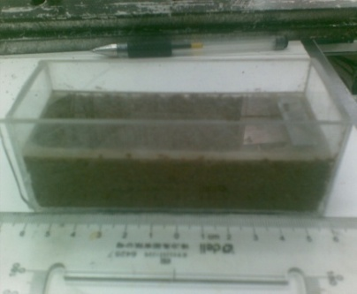
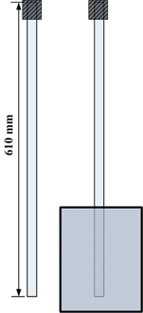
研究内容（I） 超声波方法用于材料性能的测试
超声探头测试地质体材料性能
孔隙率、含水量、粘性、非线性等
地质体材料的间接超声测试
PZT、铝条（或其他）；波的衰减、频散等；模型、等效、理论分析
振动、波动、应变测试技术结合
复杂地质体条件下
水、压力等，加载条件，容器，间接测试
Notes:
超声探头测试，主要是设计实验，容器及加载等，测试孔隙率、含水量、粘性、非线性等，
地质体材料的间接超声测试
借助PZT、铝条（或其他）；利用空气中、介质中波的衰减、频散等；通过建立模型、等效（等效边界或等效介质等）、理论分析结果
同时可以将振动、波动结合、应变测试技术结合，来分析地质体的材料性能
复杂地质体条件下性能
考虑水、压力等条件，设计加载条件，制作合适容器，进行间接测试
传统土的性能测试往往需要将土做成相应的土试件，破坏了土的结构，需要发展间接的不破坏其结构的方法来测试其性能。
拟采用PZT与铝条来测试土的性能及改变，贴有PZT的铝条插入土中，相当于一个复合智能传感器可以通过分析获得信号的差异与理论计算结果的对比得到材料的性能。利用在空气中和在介质中导波信号的差异，基于超声波的衰减特性，通过将试验获得的杆中L(0,1)模态导波的衰减曲线，与理论衰减曲线进行比对的方法，得到土壤的声学特性参数--纵波和横波波速。也可以通过测试插入介质波速、衰减的变化，根据波动理论，分析端部条件变化，或者等效介质等方法模拟介质的影响，然后解耦，分析得到待测土、石膏模拟材料等的材料性能。
探索其他测试方法，考虑振动和波动的结合、应变测试技术结合等，发展一套合理的测试地质体材料性能的方法。

Slide 20
研究内容（ II） 地质体材料断裂
岩石、模拟材料断裂研究
粘弹性断裂研究
(夹杂)高分子材料、粘弹性断裂的过程、粘弹性断裂的机理
单一不同方向裂纹的扩展
真实材料、预制裂纹、不同方向、加载模式，不同断裂模式
多裂纹扩展及相互作用
焦散线方法与数字图像相关技术结合，多裂隙，静态、动态载荷作用
微观观测
断裂机理
Notes:
断裂研究，首先是粘弹性断裂研究
利用(夹杂)高分子材料模拟粘性材料的断裂，分析粘弹性断裂的过程，得到粘弹性断裂的机理。
岩石单一不同方向裂纹的扩展
采用真实地质体材料，利用反射式焦散线方法，贯穿裂纹，静态、动态载荷作用下的破坏，改变裂纹的方向和加载模式，得到不同断裂模式下（I型、II型、混合型等）裂纹扩展的过程和条件。
多裂纹扩展及相互作用
焦散线方法与数字图像相关技术结合，预制多裂隙，动态、静态载荷作用，研究其断裂破坏过程、条件
微观观测
分析得到断裂机理

Slide 21
研究内容（ II） 地质体材料断裂
土变形局部化及裂纹扩展
变形局部化
DIC 、多尺度分析
裂纹扩展研究
新方法？
Notes:
土局部化 ，采用DIC进行多尺度分析，制作不同尺度的散斑，选定不同测试范围，由大到小，多尺度分析
裂纹扩展方面，
希望发展一种可行的土质断裂测试方法，得到土中的裂纹扩展路径及土质结构破裂的机理。

Slide 22
研究计划
时间 | 研究内容 | 预期目标
2011年9月-2012年3月 | 超声实验 焦散线方法的实验装置改进， 单裂隙 | 完成地质体材料性能测试实验，发展一套精准的测试方法并整理阶段性文章。确定断裂实验方案，得到初步结果
2012年4月-2012年9月 | 焦散线&DIC方法，静态、动态加载，多角度，多裂隙，不同断裂模式，细观观测与分析 | 得到多裂隙地质体材料在静力和动态载荷下的贯穿到碎裂的破坏过程，破坏条件，多尺度分析破坏机理，整理阶段性文章发表
2012年10月-2013年2月 | 数字图像相关，土、散体 补充实验及分析 | 得到土、散体的破坏过程、机理 完善实验工作，整理文章发表
2013年2月-2013年6月 | 整理补充工作 撰写、修改博士论文 | 完成博士论文
Notes:
研究计划分几个阶段，第一个阶段主要是超声测试，及断裂实验初步方案落实
第二阶段是焦散线方法和DIC结合研究断裂，岩石、模拟材料的，多裂纹、静动态
第三阶段是数字图像相关研究土的局部化及断裂
最后是整理补充工作，撰写论文

Slide 23
报告内容
研究背景
研究进展
研究内容及计划
初步成果
预期创新点与成果

Slide 24
预期创新点和成果
基于波动和振动准备发展一套精准的地质体材料性能测试方法
设计适合于地质体材料静态和动态焦散线方法的实验装置，研究非均质、各向异性介质的断裂问题
多裂隙地质体材料在静力和动态载荷下的贯穿到碎裂的破坏过程、破坏条件
多尺度分析地质体材料的破坏机理
Notes:
基于波动和振动准备发展一套精准的地质体材料性能测试方法
设计适合于地质体材料静态和动态焦散线方法的实验装置，研究非均质、各向异性介质的断裂问题
多裂隙地质体材料在静力和动态载荷下的贯穿到碎裂的破坏过程、破坏条件
多尺度分析地质体材料的破坏机理
并获得典型地质体材料本构模型的相关参数。

Slide 25
报告内容
研究背景
研究进展
研究内容及计划
预期创新点与成果
初步成果

Slide 26
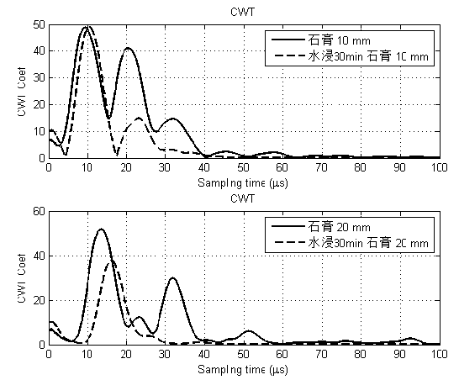
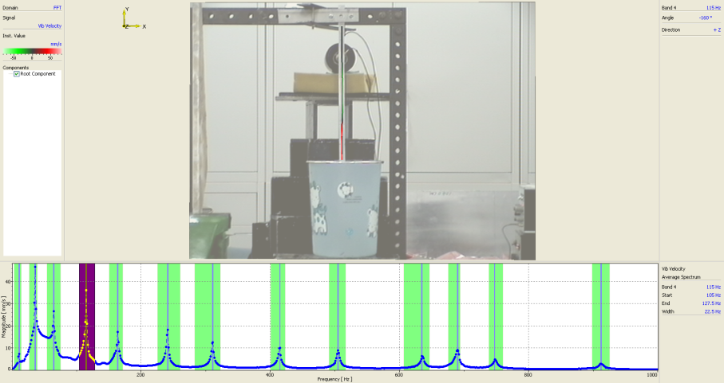
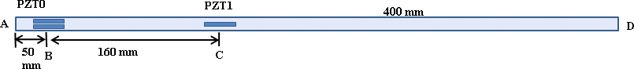
初步成果（I）
土、岩石、石膏砂土混合物
超声测试
探头测试
间接（初步）
PZT
多点扫描激光测振
试件
Notes:
初步成果有超声测试方面，探头测试了土、岩石、石膏砂土混合物的性能，水对石膏性能的影响，并结合小波分析得到弹性常数等
间接测试，初步测试了不同含水量的砂土、水、空气中的铝条信号差异，中间图中是信号和小波分析得到的幅值比较，
同时也进行了振动测试，得到初步结果是介质有影响

Slide 27
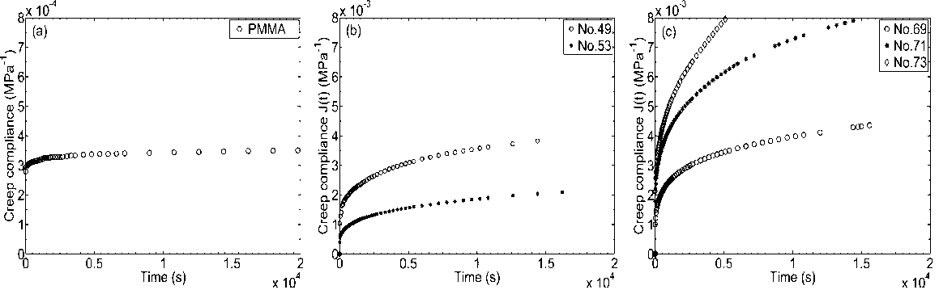
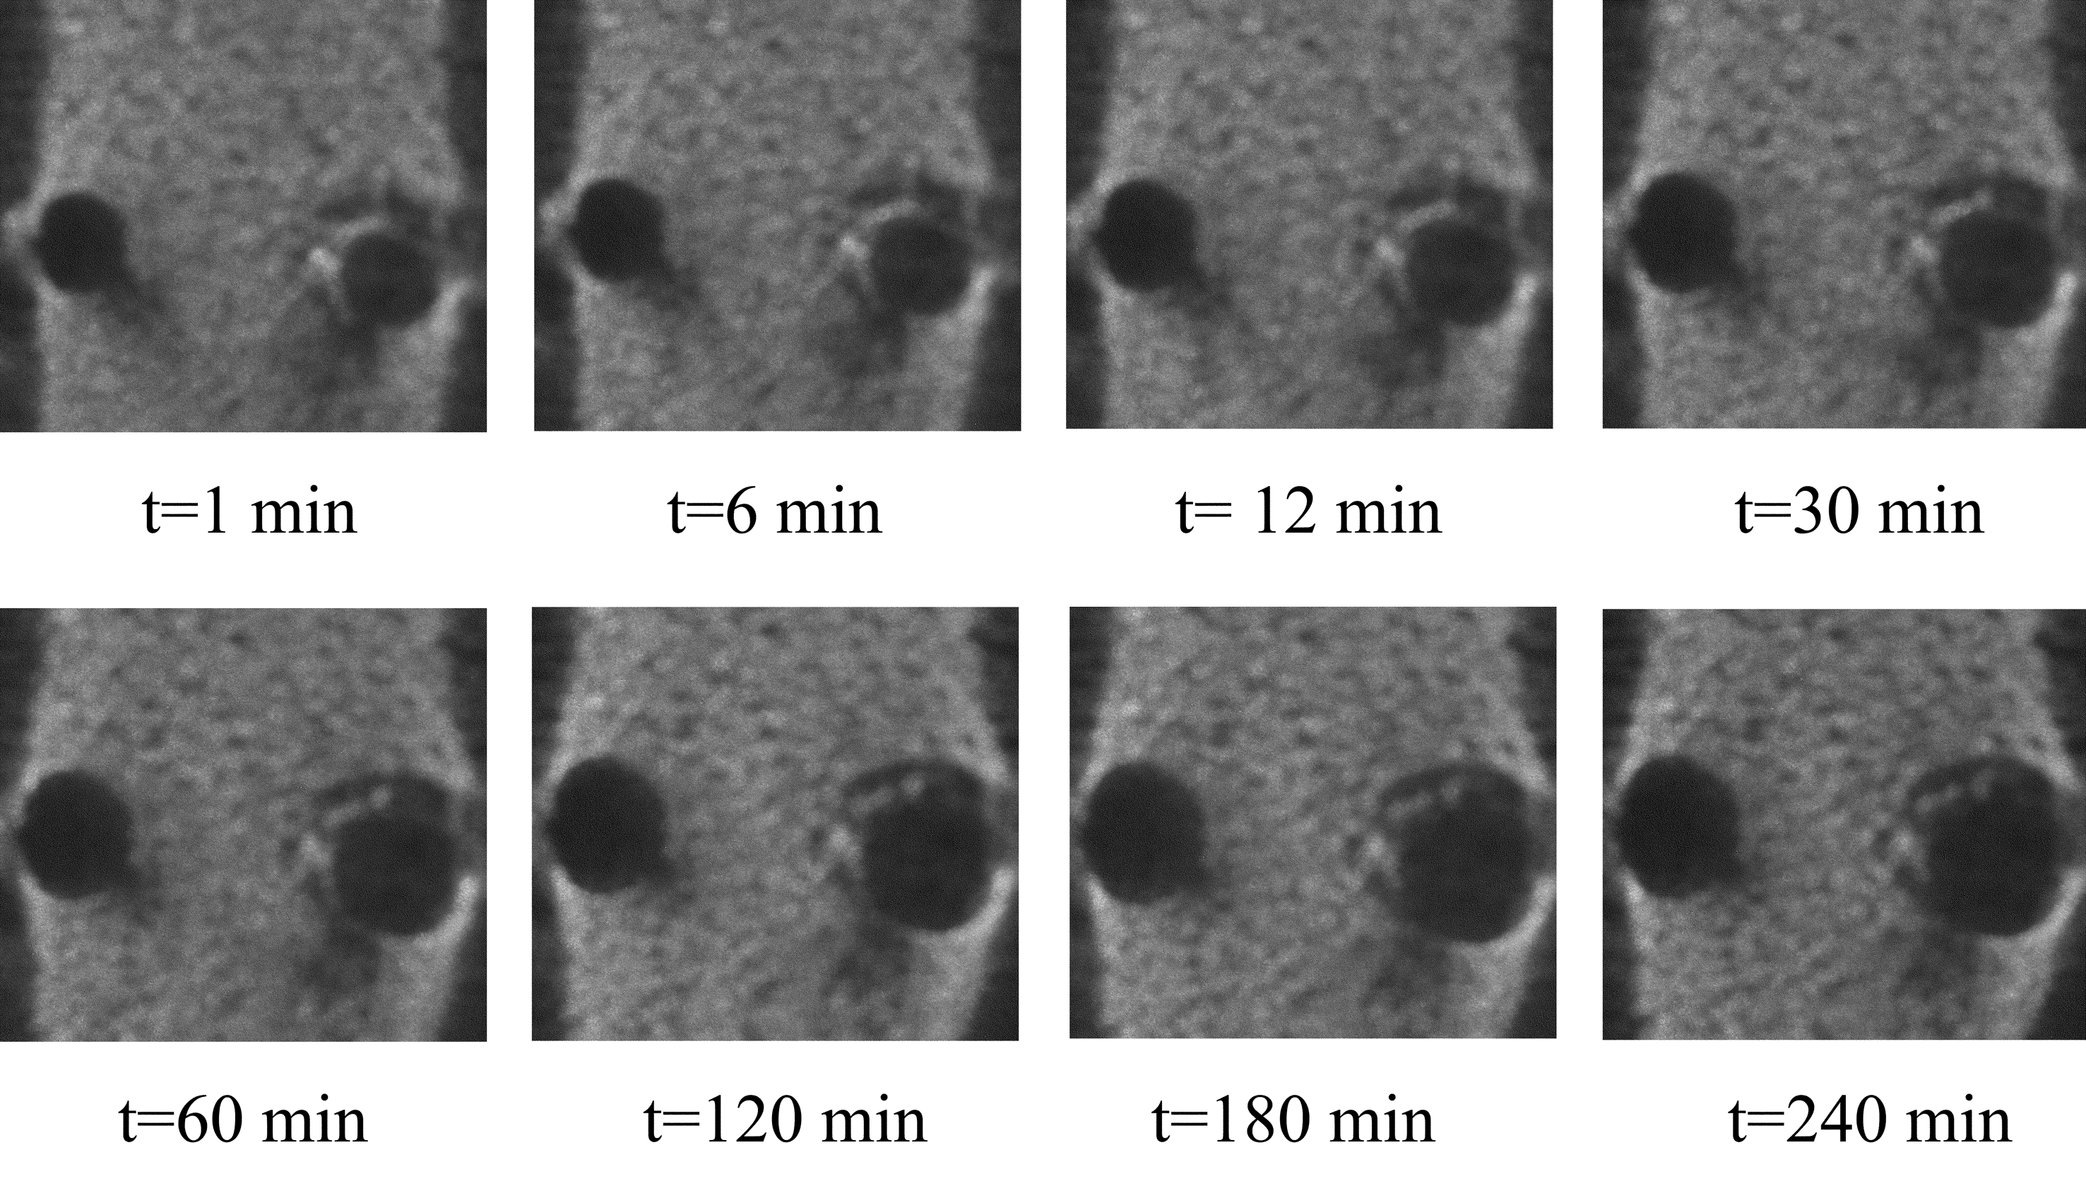
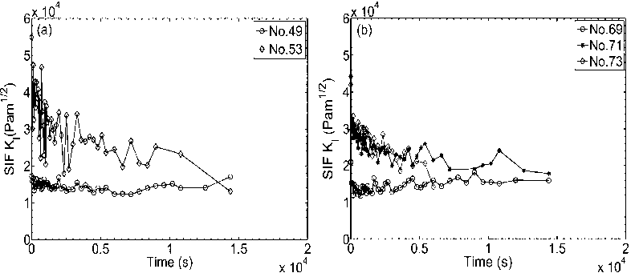
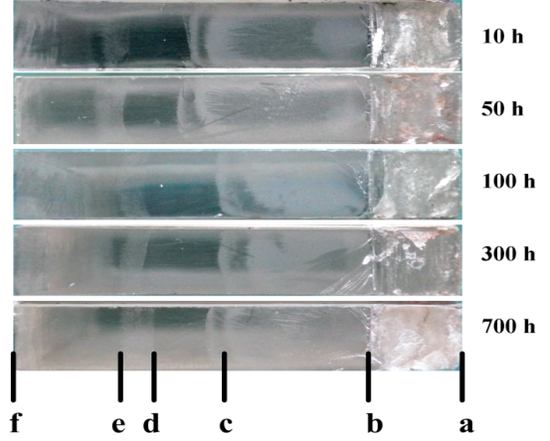
初步成果（II）
粘弹性断裂
PMMA
HDPE/POE-g-MA/CaCO₃
老化PC断裂研究
蠕变实验结果
焦散斑和应力强度因子随时间变化
Notes:
断裂方面，粘弹性断裂，采用PMMA，高密度聚乙烯夹杂碳酸钙颗粒的材料研究了粘弹性断裂的机理，图给出的是蠕变性能以及蠕变过程中焦散斑应力强度因子的变化，
另一方面是脆性断裂研究，研究了老化聚碳酸酯材料的动态断裂，得到动态裂纹扩展，应力强度因子变化等。
下图是不同老化时间试件断裂后的断口和裂纹尖端位置及应力强度因子的变化

Slide 28
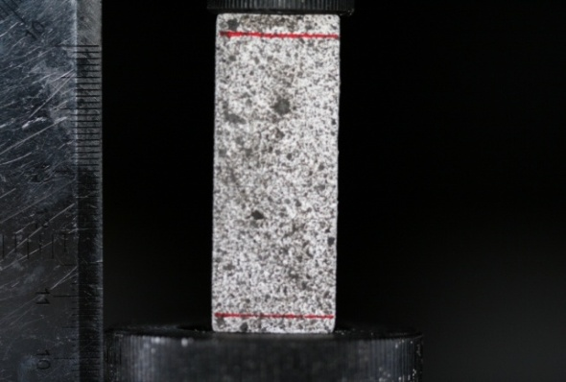
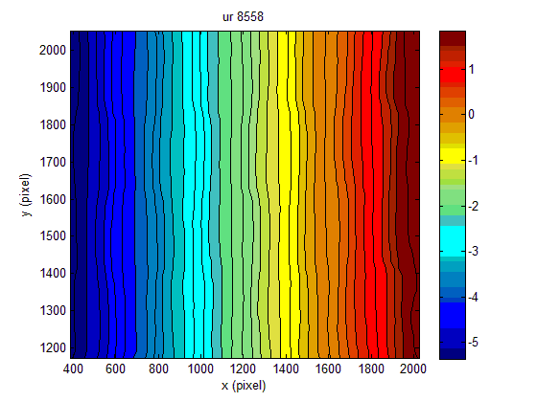
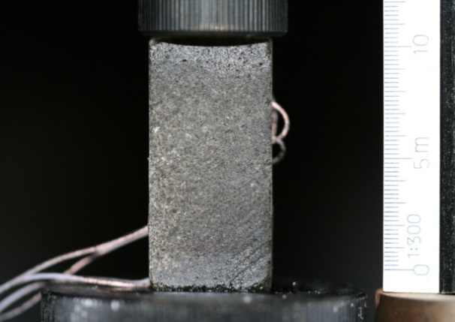
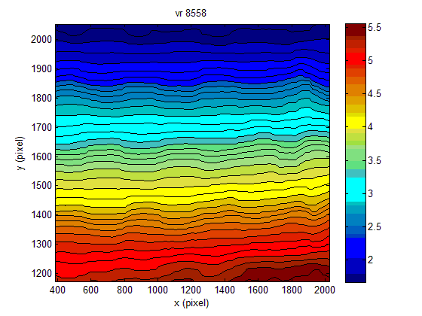
初步成果（III）
石膏混合物
DIC
岩石，石膏混合物
图15实验所得照片
大理石
位移场
Notes:
对DIC也进行了测试，测试了岩石、石膏混合的压缩变形，对DIC技术进行了相关了解，以便最后辅助我们研究地质体材料变形和断裂等

Slide 29
发表文章
Gao G, Li Z, Xu J. Optical method of caustics applied in viscoelastic fracture analysis. Optics and Lasers in Engineering 2011; 49(5): 632-39.
Kan FENG, Zheng LI, Gui-yun GAO, Xian-yue SU. Damage detection method in complicated beams with varying flexural stiffness. Applied Mathematics and Mechanics 2011; 32(4): 469-478.
冯侃, 励争, 高桂云, 苏先樾. 变刚度复杂梁结构损伤检测方法研究. 应用数学和力学 2011; 32(4): 445-454.
Guiyun Gao, Zheng Li, Xianyue Su. Application of method of caustics in viscoelastic fracture. The International Conference on Experimental Mechanics 2010 (ICEM 2010), 29 November - 1 December 2010, Kuala Lumpur, Malaysia.
高桂云, 励争, 傅缤. HDPE/POE-g-MA/CaCO₃共混体系粘弹性性能的实验研究. 第十二届全国实验力学学术会议论文集, 2009, 呼和浩特.
Guiyun Gao, Zheng Li, Mehrdad Negahban. Dynamic fracture analysis of aging glassy polycarbonate by the method of caustics. Acta Mechanica Solida Sinica（准备投稿）.
Thank you!
Notes:
这是发表的文章
谢谢！请各位老师多指教

